Slide 1


LINEAR
QUADRÁTICA
EXPONENCIAL
Notes:
1

Slide 2

Introdução
O ensino de Matemática tem sido objeto de preocupação no Mundo todo e no Brasil não é diferente. A Matemática, enquanto “Ciência da Lógica”, não nos parece ser, por si só, a responsável por tais dificuldades. Vários fatores são responsáveis por esta situação e a discussão em torno disso tomaria muito tempo.
Notes:
2

Slide 3
Alguns pontos podem ser destacados:
- A falta de definição do que aprender para formar a base do saber necessário para uma vivência cidadã com todas as suas prerrogativas ou não convencimento dessa impossibilidade associado ao convencimento da necessidade de se aprender para o inédito.
Notes:
3

Slide 4
- O estabelecimento de uma linguagem adequada para esse ensino dado que, não raro, alunos que não aprendem matemática na escola, resolvem de forma eficiente os problemas matemáticos fora dela.
Notes:
4

Slide 5
- O não reconhecimento por parte da escola do aparato tecnológico facilitador do cálculo – embora autoridades nessa área indiquem isso – o que faz que se busque formar maquininhas de calcular, encontradas eficientes e baratíssimas no mercado, e não pensadores e pesquisadores – uma exigência imposta pelo crescimento exponencial do conjunto de conhecimentos acumulados.
Notes:
5

Slide 6
Há que se reconhecer que as mudanças de postura são necessárias e devem atingir toda a Escola e irradiar essas mudanças para dentro das famílias.
Faremos um estudo das funções buscando mostrá-las no cotidiano. Veremos de modo específico as funções lineares, quadráticas e exponenciais.
Notes:
6

Slide 7
História da Função
O estudo das funções vem de muito tempo e pode ter tido sua origem na questão:
É possível estar em dois lugares ao mesmo tempo?
Notes:
7

Slide 8
.
E a resposta é não. A idéia de função originou-se exatamente na resposta matemática a esta pergunta e se desenvolveu com os estudos do italiano Galileo Galileu, em fins século XVI. Em qualquer movimento – seja de uma pedra que cai, de uma nave espacial, de um cavalo no campo – ocorre uma relação especial entre dois conjuntos numéricos: os de tempo e espaço.
A partir desta idéia, o conceito de função foi sendo aplicado a todos os movimentos numéricos em que esta relação especial acontece.
Na natureza, muitos movimentos obedecem a uma função ou, nela se encaixam.
Notes:
8

Slide 9
.
POR QUE ESTUDAR FUNÇÃO É IMPORTANTE?
A idéia de função é comum a vários ramos da Matemática e, é fundamental no cálculo e muito importante neste nosso mundo em transformação, pelas suas aplicações. Note que:
* Quando um carro se move ao longo de seu caminho, em velocidade constante, a distância que percorre é dada em função do tempo consumido.
* A área de um terreno é dada em função das suas dimensões.
Notes:
9

Slide 10
O comprimento de uma barra de ferro, quando aquecida, é dado em função da temperatura, pois o ferro se dilata quando aquecido.
.O número de jogos de um campeonato em turno e returno é dado em função do número de clubes participantes.
Notes:
10

Slide 11
De alguma forma, a relação função acontece nas mais variadas ações da natureza e, por isso, comprrender essas operações matemáticas é de fundamental importância para o progresso como forma de aproveitamento dos recursos existentes.
Notes:
11

Slide 12
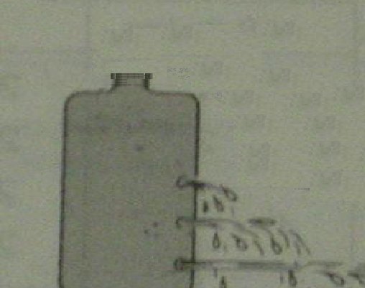
A distância que a água que sai pelos furos atinge se dá em função da pressão, que por sua vez, se dá em função da altura da coluna de água.
Notes:
12

Slide 13
As funções podem ser classificadas segundo o “comportamento” de seu movimento. Neste trabalho estudaremos as funções lineares, quadráticas e exponenciais.
Notes:
13

Slide 14
Representação
da
função
Notes:
14

Slide 15
Como desenhar geometricamente os números de um movimento?
Notes:
15

Slide 16
Estudiosos, em especial René Descartes, concluíram que com essas funções formam-se pares ordenados que se associam a pontos do plano onde previamente se determinou dois eixos perpendiculares, um horizontal, chamado “eixo das abscissas” e outro vertical, chamado de “eixo das ordenadas”.
Notes:
16

Slide 17
Qualquer par (x,y) pertence a este plano, onde x é a projeção ortogonal deste sobre um eixo horizontal (também chamado eixo das abscissas) e y é a projeção ortogonal deste ponto sobre um eixo vertical (também chamado de eixo das ordenadas). Associando todos os pares formados na função a respectivos pontos do plano, obtemos a representação gráfica da função. Veja a fig. 1.
Notes:
17

Slide 18
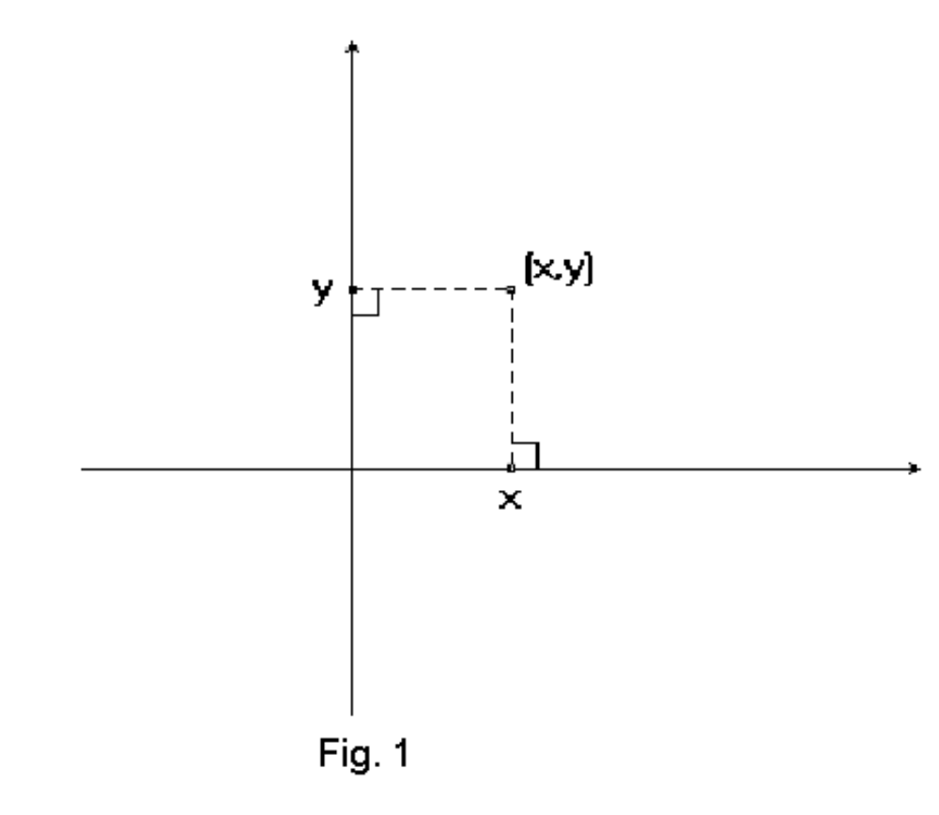
Notes:
18

Slide 19
Os gráficos, de maneira geral, permitem ver uma situação em seu todo, o que facilita a análise e o encontro de um “momento” específico. Usaremos esse recurso para o estudo das funções. Para exemplificar o gráfico, vamos analisar a inflação em país hipotético em um ano qualquer.
Notes:
19

Slide 20
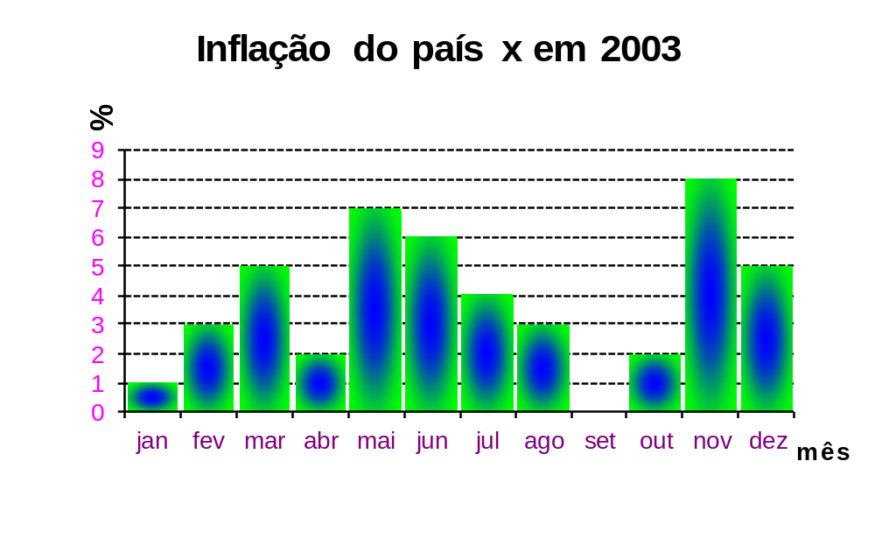
Fica fácil responder a pergunta: qual o mês de maior inflação no país x em 2003?
Notes:
20

Slide 21

Notes:
21

Slide 22
Segundo o Grande Dicionário Enciclopédico Rideel editado em 1980e função linear é a função de uma ou mais variáveis cuja expressão analítica é um polinômio do primeiro grau em relação a essas variáveis. Esta definição será aplicada em nosso trabalho.
Notes:
22

Slide 23
A assinatura da linha telefônica custa R$ R$ 35,12 e dá direito a um certo número de pulsos. Os pulsos excedentes custam cada um R$ 0,13.
Uma função f cujos valores são dados por uma fórmula f_{(x)} = ax + b, onde a e b são números reais e a≠0, chama-se função linear ou polinomial do 1º grau. Muito provavelmente o termo “linear” se deve a forma que a representação gráfica de seu conjunto solução assume – a de uma reta.
Com isto se estabelece a representação gráfica de um movimento muito simples, aquele que apresenta uma variação constante. Com as funções lineares, resolvem-se facilmente muitos problemas da Matemática e da Física, que podem ser visualizados graficamente.
Com isto se estabelece a representação gráfica de um movimento muito simples, aquele que apresenta uma variação constante. Com as funções lineares, resolvem-se facilmente muitos problemas da Matemática e da Física, que podem ser visualizados graficamente. Veja a representação gráfica da função y = 2x + 3 na fig. 2.
Na função linear algébrica f_{(x)} = ax + b, o coeficiente a determina a inclinação do gráfico (reta) em relação aos eixos. Pode-se ver isso na fig. 3:
Nota-se que essa função é crescente quando a é positivo e decrescente quanto a é negativo. Quando a é igual a zero a imagem se concentra num único ponto.
O coeficiente b, também chamado de termo independente ou coeficiente de translação, desloca o gráfico sobre o plano sem alterar a sua inclinação. Veja na fig. 4:
3.1 – Função Constante
Como o observado na fig. 3 que quando a = 0, o valor de y é constante e representa a função linear com apenas uma variável, e a chamaremos de função constante.
Como exemplos consideremos as seguintes situações:
1) Numa pequena cidade do interior, o preço de uma corrida de táxi é igual a R$ 20,00, independentemente da distância percorrida dentro do perímetro urbano. Vamos ilustrar o fato pelo seguinte gráfico:
Esta situação também é um exemplo de função constante, pois o preço permanece constante, independente do número de quilômetros percorridos no perímetro urbano. Comparando com a função algébrica y = ax + b, esse caso apresenta a = 0.
Então, sendo y o preço da corrida e x o número de km rodados, essa função constante pode ser indicada por:
y = 20,00 ou f(x) = 20,00
2) De acordo com a lei salarial em vigor em 1985, todo trabalhador tinha o seu salário reajustado de 6 em 6 meses. Numa determinada firma esse reajuste era feito em março e em setembro. Uma pessoa que trabalhava nessa firma tinha um salário de Cr$ 200 000; a partir de 1º de março, teve o seu salário reajustado para Cr$ 300 000 e, a partir de 1º de setembro, para Cr$ 400 000. Nestas condições, vamos ilustrar o fato pelo gráfico:
Observamos que, no intervalo de 1º de março a 31 de agosto, o salário dessa pessoa é constante, independente do mês.
Então, nesse intervalo de tempo, o salário dessa pessoa pode ser indicado por:
y = 300000 ou f(x) = 300000
Observação:
Este problema está baseado numa lei salarial que prevê reajustes anuais de salário. O objetivo desse problema é mostrar a aplicação da função constante definida em diversos inter­valos.
DEFINIÇÃO: Sendo c um número real qualquer, denomina-se função constante toda função f : R→R definida por f(x) = c, para todo x real.
f(x) = 20,00 f(x) = 2
Exemplos:
f(x) = 300000 f(x) = -
Note que, regra geral, a função linear estabelece uma correspondência biunívoca entre dois conjuntos, ou seja é uma função bijetora. Na função constante ela perde o caráter “injetora” e a imagem se concentra num único ponto.
Exercícios
1) Durante o ano de 1986, um trabalhador tem um desconto no seu salário mensal de Cz$ 500,00 para fins da previdência social. Esboce o gráfico desse exemplo de função constante.
2) Um piloto de provas quer saber durante quanto tempo pode manter o seu carro em velocidade constante de 100 km/h. Para atingir esta velocidade, dá uma volta na pista e, ao iniciar a segunda volta, o cronometrista começa a marcar o tempo. Sabendo que o cronometrista informou que a velocidade foi mantida durante os 6 segundos iniciais da segunda volta, esboce um gráfico que ilustre o fato.
3.2 – Função Linear
Muitos autores definem função linear como sendo a função do tipo y = ax, com a‚0, e, como se pode notar, b=0. Assim, consideremos as seguintes situações:
a) Em outubro de 2004, o preço do litro de gasolina era de R$ 2,10. Nestas condições, podíamos elaborar a tabela abaixo e escrever a sentença ao lado da mesma:
Preço a pagar = 2,10 . (número de litros)
Observamos, então, que o preço a pagar é dado em função da quantidade de litros comprados, ou seja:
f(x) = 2,10 . x ou y = 2,10x ¨ lei da função
b) Em março de 1986, a tarifa cobrada para estacionamento de um automóvel em local apropriado, no aeroporto de São Paulo, era de Cz$ 3,20 por hora. Nestas condições, podemos elaborar a tabela seguinte (até um limite de 10 horas, por exemplo) e escrever a seguinte sentença:
Tarifa a pagar = 3,20 . (número de horas
Observamos que a tarifa a pagar pelo estacionamento é dada em função do número de horas que o carro fica estacionado no local, ou seja:
f(x) = 3,20.x ou y = 3,20 . x → lei da função
Baseando-se no exposto, podemos definir função linear como sendo, toda função f: R ¨R definida por f(x) = ax ou y = ax, para todo x real e a um número real não nulo.
Exercícios
1) De acordo com a lei de previdência social em vigor, a contribuição para o IAPAS é de 10% (0,10) sobre o salário de quem ganha de 15 a 20 salários mínimos. Nestas condições, a contribuição é dada em função do salário. Indicando-se por x esse salário, qual é a lei da função que representa a contribuição previdenciária?
2) O preço de venda de um livro é de Cz$ 68,00 por unidade. A receita total obtida pela vende desse livro pode ser calculada pela fórmula: receita total preço de venda por unidade vezes quantidade de livros vendidos. Logo observa-se que a receita total é da. da em função da quantidade de livros vendidos. Indicando por x a quantidade de livros vendidos, escreva a lei dessa função.
3) Um vendedor autônomo recebe uma comissão de 15% (0,15) sobre o total de suas vendas no mês. Portanto, a comissão que ele recebe é dada em função do total de suas vendas. Se indicarmos por x esse total de vendas, qual é a lei da função que representa a comissão desse vendedor?
Exemplos: f(x) = 870x ou y = 870x (a = 870)
f(x) = 136x ou y = 136x (a = 136)
f(x) = 0,10x ou y = 0,10x (a = 0,10)
f(x) = x ou y = x (a = )
f(x) = -x ou y = (a = )
f(x) x ou y = x (a = 1)
Este último exemplo, que é uma função que a todo x associa o próprio x, denomina-se função identidade e é um caso particular da função linear.
3.2.1 - GRÁFICO NO SISTEMA CARTESIANO ORTOGONAL
Como exemplo, vamos construir o gráfico da função linear f(x) = 2x no Plano Cartesiano Ortogonal.
Damos, então, alguns valores para a variável independente x e encontramos os valores de y correspondentes na seguinte tabela:
Observando este e outros exemplos, vemos que:
O gráfico da função linear f(x) = ax, com a ≠0, é uma reta que contém a origem (0, 0) e com D = R e Im = R
3.2.2 - PROPORCIONALIDADE E FUNÇÃO LINEAR
Suponhamos que um motorista dirija o seu carro, numa estrada, a uma velocidade constante de 80 km/h. Nestas condições, a distância que ele percorre com o seu veículo pode ser calculada pela fórmula matemática:
d = 80 . t, onde d é a distância em Km e t é o tempo em horas. Logo, a distância percorrida é dada em função do tempo.
Vamos ilustrar esta situação por meio de uma tabela e de um gráfico:
t (em horas)
d (em Km)
20
40
1
80
2
160
3
240
...
...
Observamos que, quando dobramos o tempo (por exemplo, de 1 para 2 horas), a distância percorrida também dobra; quando triplicamos o tempo, a distância percorrida também triplica; etc.
Neste caso, dizemos que a distância percorrida é diretamente proporcional ao tempo gasto.
Devemos notar que:
- o número 80 é chamado constante de proporcionalidade, pois d : t = 80
20 : = 40 : = 80 : 1 = 160 : 2 = 240 : 3 = ... = 80
- = constante, ou seja,
O que significa que essa constante é 80.
Daí podermos dizer que a distância percorrida por um veículo é uma grandeza diretamente proporcional ao tempo, quando a velocidade é constante.
Esse fato sempre ocorre quando duas grandezas variáveis estão relacionadas por uma função linear. E o gráfico correspondente é sempre uma reta, que passa pela origem.
Exercícios
1) Construa o gráfico de cada uma das seguintes funções lineares (lembre-se que basta determinar apenas mais um ponto, já que o gráfico é uma reta que passa pela origem):
1) f_{(x)} = 3x 2) f_{(x)}=-x 3) f_{(x)} = x 4) f_{(x)} = -2x
2) Construa, no plano cartesiano, o gráfico da função f_{(x)} = 2x nos intervalos reais:
a) –3 ≤ x ≤ 1 b) –1 < x < 2
3) Esboce, num mesmo plano cartesiano, o gráfico de f : R→R definida por f_{(x)} = x e g : R¨R definida por g_{(x)} = - x.
4) Sendo f _{(x)} = -2, g _{(x)} = x e h _{(x)} = 2, pede-se o conjunto dos pontos (x, y) do gráfico de g que satisfaçam a relação f _{(x)} ≤ g _{(x)} ≤ h _{(x)}.
5) A uma temperatura constante de 0º C, a massa do ferro (dada em g) está dada em função do seu volume (dado em cm³), função esta representada por f_{(x)} = 8x. Construa, no plano cartesiano, o gráfico dessa função.
6) O comprimento C de uma circunferência é dado em função da medida D do diâmetro, pois C = π . D, que é uma função linear. Então o comprimento C é proporcional à medida D do diâmetro. Determine o coeficiente de proporcionalidade.
7) O perímetro p de um quadrado é dado em função da medida l do lado, pois p = 4 l, que é uma função linear. Então o perímetro p é diretamente proporcional à medida l do lado. Determine o coeficiente de proporcionalidade e ilustre o fato por meio de uma tabela e de um gráfico.
8) Num retângulo, a medida b da base é igual ao dobro da medida h da altura. Nestas condições, pode-se calcular o perímetro p do retângulo em função da medida h da altura, o que resulta uma função linear. Então o perímetro p é diretamente proporcional à medida h da altura. Escreva a lei da função, determine o coeficiente de proporcionalidade e ilustre o fato por meio de uma tabela.
3.3 – Função afim
Consideremos as seguintes situações:
1) Um representante comercial recebe, mensalmente, um salário composto de duas partes: uma parte fixa, no valor de R$ 1500,00, e uma parte variável, que corresponde a uma comissão de 6% (0,06) do total das vendas que ele faz durante o mês. Nestas condições, podemos dizer que:
Salário mensal = 1500,00 + 0,06 . (total das vendas do mês)
Observamos, então, que o salário mensal desse vendedor é dado em função do total de vendas que ele faz durante o mês, ou seja:
s(x) = 1500,00 + 0,06x ou y = 1500,00 + 0,06x
onde x é o total das vendas do mês.
2) O frete cobrado por uma transportadora para levar uma mercadoria de um estado para outro é composto por uma quantia fixa (chamada CAT ou custos adicionais de transporte e despesas operacionais, taxa de despacho e tributos estaduais) e por uma quantia variável, que é proporcional ao número de quilos da mercadoria. Em março de 1986, uma transportadora da cidade de São Paulo cobrava Cz$ 62,00 de CAT e Cz$ 5,00 por quilo para transportar uma mercadoria para o estado do Rio de Janeiro. Nessas condições, podemos formar a seguinte tabela para um máximo de 100 kg, por exemplo:
Peso (em kg)
Frete (em Cz$)
1
62,00 + 1 . 5,00
2
62,00 + 2 . 5,00
3
62,00 + 3 . 5,00
4
62,00 + 4 . 5,00
5
62,00 + 5 . 5,00
...
...
100
62,00 + 100 . 5,00
Observamos que o frete a pagar é dado em função do peso da mercadoria, ou seja:
f_{(x)} = 62,00 + 5,00x ou y = 62,00 5,00x
onde x é o número de quilos (peso) da mercadoria.
IR FONTE
Assalariados
CLASSES
DE
RENDA
RENDA LÍQUIDA MENSAL
Cr$
ALÍQUOTA
PARCELA A
DEDUZIR
Cr$
01
Até 375.000
Isento
—
02
De 375.001 a 548.000
12%
45.000
03
De 548.001 a 780.000
16%
66.920
04
De 780.001 a 1.215.000
20%
98.120
05
De 1.215.001 a 1.956.000
25%
158.870
06
De 1 .956.001 a 2.780.000
30%
256.670
07
De 2.780.001 a 4.190.000
35%
395.670
08
De 4.190.001 a 6.317.000
40%
605.170
09
Acima de 6.317.000
45%
921 .020
Você observa que o imposto de renda retido na fonte é dado em função da renda líquida mensal; se indicarmos por x a renda líquida mensal, represente a lei dessa função para unia pessoa classificada na:
a) classe de renda 02 b) classe de renda 05 c) classe de renda 07.
Definição: Denominamos função afim a toda função do função do tipo definida por f_{(x)} = ax + b ou y = ax + b, para todo x real sendo a e b dois números reais quaisquer, com a ≠0.
Exemplos:
a) f_{(x)} = 0,06x + 500 000 ou y = 0,06x + 500 000 (a = 0,06, b = 500000)
b) f_{(x)} = 0,1x + 1 ou y = 0,01x + 1 (a = 0,1, b = 1)
c) f_{(x)} = 400x + 490 ou y = 400x + 490 (a = 400, b = 490)
Como se pode notar, a função afim onde b é igual a zero pode ser tratada como uma função linear na definição do item 3.2.
Se permitíssemos o caso a ≠0 em f_{(x)} = ax + b, teríamos f_{(x}) = b para todo x real, que é a função constante (já estudada).
] Exercícios
1) O preço de uma corrida de táxi, usualmente, é composto por uma quantia fixa (chamada “bandeirada”) e por uma quantia variável, que é proporcional ao número de quilômetros rodados. Em julho de 1985, na cidade de São Paulo, a bandeirada correspondia á quantia de Cr$ 4000 e a tarifa por quilômetro rodado era de CrS 1120. Como o preço da corrida é dado em função do número de quilômetros rodados, represente o fato em termos de função indicando por x o número de quilômetros rodados.
2) Na produção de uma peça, uma indústria tem um custo fixo de R$ 1200,00 e mais um custo variável de R$ 25,00 por unidade produzida. Percebe-se, então, que o custo total é dado em função do número de unidades produzidas. Sendo x o número de unidades produzidas, escreva a lei dessa função.
3) A quantia referente ao imposto de renda retido na fonte é composta de duas partes: urna parte variável, que é proporcional à renda líquida mensal, e uma parte fixa (chamada “dedução”), que se deve subtrair da parte variável. Em 1985 a tabela seguinte foi utilizada
para o cálculo desse imposto.
4) Dada a função afim f_{(x) =} 2x + 5, calcular:
a) f₍₋₃₎ b) f₍₀₎ c) f₍₂₎ d) f₍₎ e) f₍₁₎ f) f₍₎
5) Dada a função afim f(x) 1 - 2x, calcule os valores reais de x para que se tenha:
a) f_{(x)} = 9 b) f_{(x)} = -6 c) f_{(x)} = 0 d) f_{(x)} = -1 e) f_{(x)} = f) f_{(x)} =
durante a semana. Nestas condições, pede-se:
6) Um chefe de departamento de promoção de uma loja verifica que, quanto mais ele anuncia na televisão, mais ele vende. A relação pode ser expressa por y = x + 150, onde y é o número de mercadorias vendidas durante a semana e x representa o número de comerciais de televisão durante a semana. Nestas condições, pede-se:
a) Quantas mercadorias ele vendeu se o seu comercial apareceu 24 vezes na televisão durante a semana?
b) Quantas vezes o comercial deverá aparecer na televisão para que a loja venda cerca de 225 artigos na semana?
4⁰grup
7) Num retângulo, o comprimento é 5m. Nestas condições:
a) Calcule o perímetro do retângulo quando a largura for lrn; 1,5m; 2m; 3m e 4m.
b) Elabore uma tabela associando a cada largura o perímetro do retângulo.
c) Se x representa a largura e y representa o perímetro do retângulo, qual a relação que define essa função?
8) O aluguel de um carro numa agência de turismo, é R$ 25,00 mais R$ 0,50 por quilômetro rodado. Nestas condições:
a) O aluguel do carro é dado em função do número de quilômetros rodados; se y representa o aluguel e x representa o número de quilômetros rodados, qual a relação que define essa função?
b) Quanto pagaremos de aluguel se rodarmos 200 quilômetros?
Observação: Nota-se que função linear aparece designando funções em dois momentos. O diagrama a seguir tenta demonstrar, através da teoria dos conjuntos, esta situação.
Temos no cotidiano, exemplos de aplicação da função linear como fazem os sapateiros que usam a seguinte fórmula para determinar o número do sapato de uma pessoa: N = 5/4c + 7, onde N é o numero do sapato e c é o comprimento do pé e os médicos que usam como referencial para analisar a altura de uma criança brasileira de 4 a 13 anos a fórmula: h = 5,7x + 81,5 cm, onde h é altura e x é a idade em anos.
4 - Função Quadrática
Como captar o movimento de uma bola de futebol chutada pelo goleiro?
O goleiro coloca a bola em jogo com um chute forte. A bola sobe até um ponto máximo e começa a descer descrevendo, assim, uma curva que recebeu o nome de parábola. O físico italiano Galileo Galilei (1564 a 1642), estudou atentamente movimentos como o desta bola e concluiu que, se não fosse a resistência do ar, qualquer corpo solto no campo de gravidade da Terra se movimentaria do mesmo modo. Ou seja, ao fim de um segundo percorreria cerca de 5 x 1² = 5 metros; depois de dois segundos percorreria cerca de 5 x 2² = 20 metros; depois de 3 segundos, 5 x 3² = 45 metros; e assim sucessivamente. Desta forma, depois de x segundos, percorreria 5 x x² metros, onde 5 é aproximadamente a metade da aceleração da grávida em metros por segundo, em cada segundo. Isto é o mesmo que escrever a função f(x) = 5 x² . Galileo agrupou todos esses elementos em um importante conceito matemático: função quadrática. Toda função na qual a variável x aparece como expoente máximo igual a 2 é chamada de função quadrática, ou polinomial do segundo grau, pois o expoente máximo da variável é quadrado.
A função quadrática, ou do segundo grau, é uma função de R¨R definida por f_{(x)} = ax² + bx + c, com a, b, c reais e a ≠0. O gráfico da função quadrática nos mostra uma parábola com um eixo de simetria vertical (axial), com a clara observação de que essa função é crescente ou decrescente até o vértice, por onde passa o eixo de simetria, e que após, inverte essa situação. Como exemplos vamos mostra os gráficos das funções y = 2x² – 5x – 3 (fig. 5) e y = -3x² + 3x + 2 (fig. 6)
Os gráficos da função quadrática nos mostra uma parábola com um eixo de simetria vertical (axial), com a clara observação de que essa função é crescente ou decrescente até o vértice, por onde passa o eixo de simetria, e que após, inverte essa situação. A figura nos mostra o comportamento da função quadrática em relação ao coeficiente a.
Podemos visualizar o comportamento da função quadrática em relação ao coeficiente a. Veja a fig. 7.
Note que, quando a é positivo, a parábola tem sua concavidade voltada para cima e, quando a é negativo, a concavidade é voltada para baixo.
A figura a seguir nos mostra o comportamento da função quadrática quando se altera o coeficiente b. Veja fig. 8:
Note que a parábola não perde a sua forma em função do coeficiente b e apenas se movimenta no plano descrevendo uma “trajetória” característica com a curva fixada no ponto de coordenadas (0,c).
O coeficiente c (termo independente) é conhecido como coeficiente de translação, pois não muda o formato do gráfico, apenas o movimenta no sentido vertical como mostra a fig. 9.
Note que com a mudança do coeficiente c, a parábola não perde sua forma, apenas translada sobre o plano.
A função quadrática tem aplicação na Física como, por exemplo, no movimento uniformemente variado.
5 - Função Exponencial
Como apreender movimentos quantitativos muito rápidos e com números bem altos?
Ângela resolveu criar coelhos e comprou 4 casais. Na primeira gestação, cada um dos 4 casais gerou outros 4 casais, totalizando 4 x 4 = 4² = 16. A segunda gestação repetiu o número de filhotes, totalizando 4 x 4 x 4 = 4³ = 64 casais. Nas gestações seguintes os números vão crescendo: 4⁴, 4⁵, 4⁶, 4⁷.... A Multiplicação cresce rapidamente e logo atinge números muito altos. Esta rapidez e estes valores são registrados de um modo mais simples por potências, em que é o expoente que varia. Como este existem vários outros movimentos quantitativos que são causados por variações muito altas e rápidas. Para estuda-los, matemáticos como o escocês John Napier (1550 a 1617), criaram as funções exponenciais e logarítmicas, colocando em prática idéias que surgiram com o grego Arquimedes (séc. III a. C.).
A expressão matemática que define a função exponencial é uma potência. Nesta potência a base é um número real positivo e diferente de 1 e o expoente é uma variável. É uma função de R→R⁺ (sendo R⁺ o conjunto de números reais positivos).
Tal função será decrescente se a base pertencer ao intervalo ]0,1[ e crescente se a base for maior que 1. Veja os gráficos representados pelas figuras 10 e 11.
Gráfico da função y = 2^{x}
Gráfico da função y = (½)^{x}
Note, observando as figuras 12 e 13, o comportamento da Função Exponencial diante da variação do valor da base em cada um dos casos tratados no parágrafo imediatamente anterior.
A função exponencial tem aplicações em diversas áreas do conhecimento humano como, por exemplos, nos juros compostos e no estudo do crescimento de populações de seres vivos.
Notes:
23

Slide 24
O valor total da conta é obtido na adição do valor da assinatura com o total de pulsos excedentes segundo a fórmula y = 0,13x + 35,12, onde x é o número de pulsos excedentes e y o valor da conta. Veja o gráfico.
Notes:
26

Slide 25
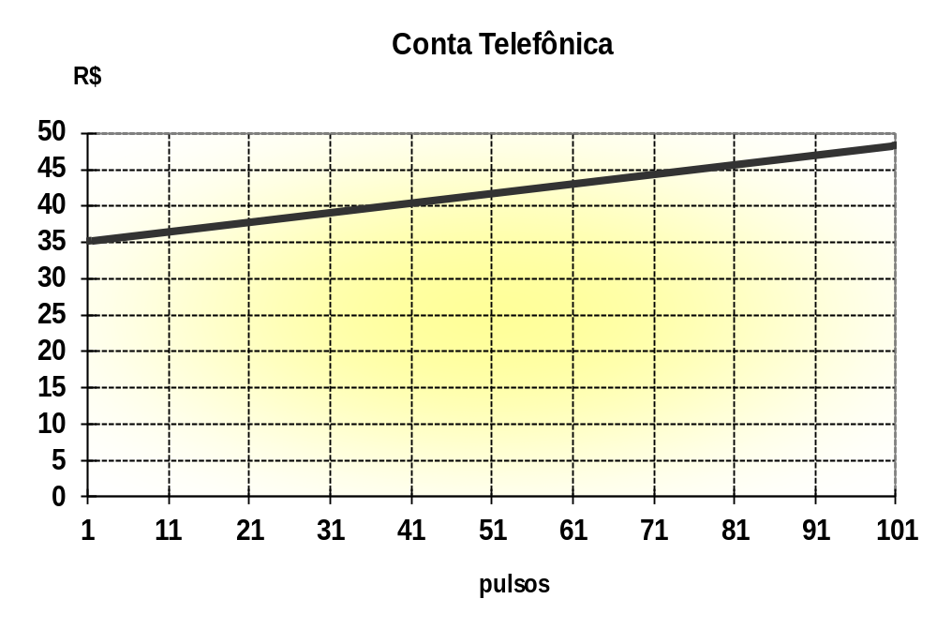
Notes:
27

Slide 26
Uma função f cujos valores são dados por uma fórmula f_{(x)} = ax + b, onde a e b são números reais e a≠0, chama-se função linear.
É uma reta.
Notes:
28

Slide 27
Com isto se estabelece a representação gráfica de um movimento muito simples, aquele que apresenta uma variação constante. Com as funções lineares, resolvem-se facilmente muitos problemas da Matemática e da Física, que podem ser visualizados graficamente.
Notes:
29

Slide 28
Veja a representação gráfica da função y = 2x + 3 na fig. 2.
Notes:
30

Slide 29
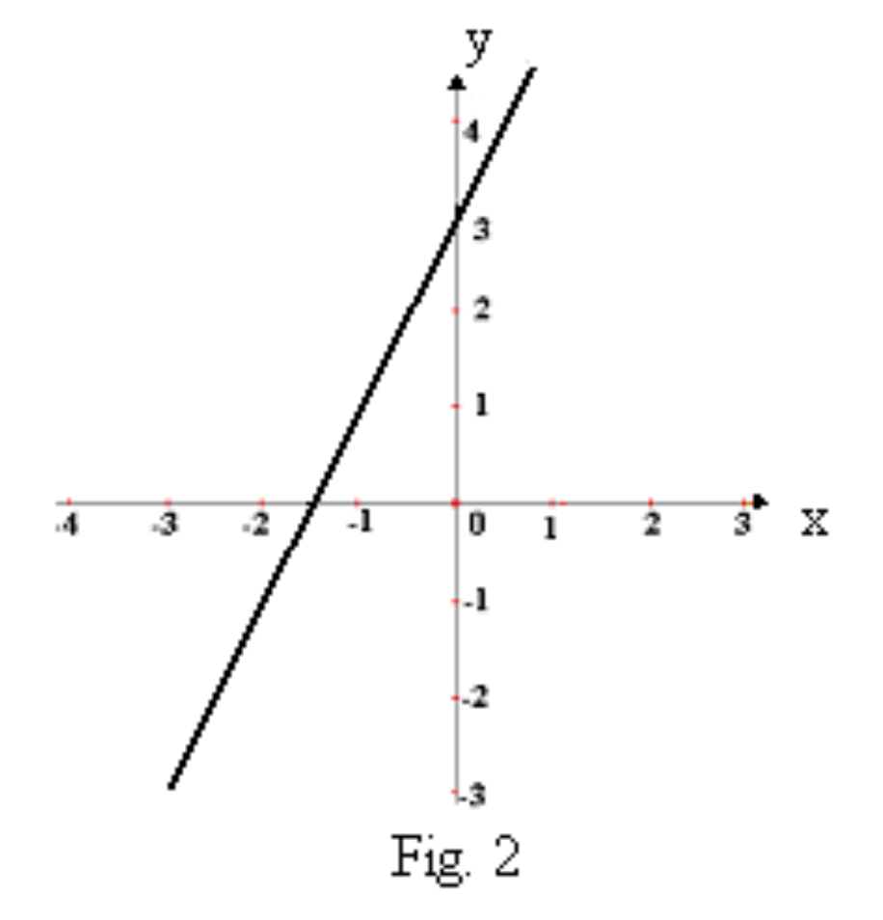
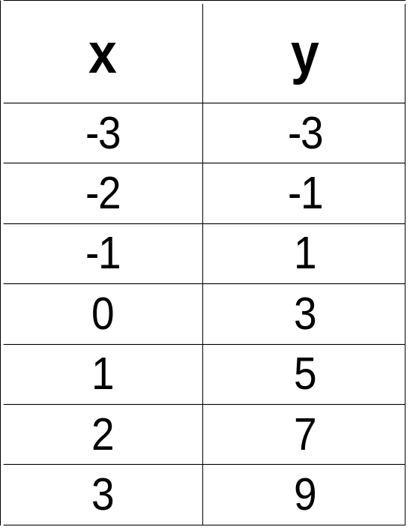
Veja a representação gráfica da função y = 2x + 3 na fig. 2.
Notes:
31

Slide 30
Na função linear algébrica f_{(x)} = ax + b, o coeficiente a determina a inclinação do gráfico (reta) em relação aos eixos. Quando a é positivo, essa função é crescente e decrescente quando a é negativo. Quando a é igual a zero a imagem se concentra num único ponto.
Notes:
32

Slide 31
O coeficiente b, também chamado de termo independente ou coeficiente de translação, desloca o gráfico sobre o plano sem alterar a sua inclinação. Veja na fig. 4:
Notes:
33

Slide 32
Função Constante
Como o observado na fig. 3 que quando a = 0, o valor de y é constante e representa a função linear com apenas uma variável, e a chamaremos de função constante.
Notes:
34

Slide 33
Exemplos:
1) Numa pequena cidade do interior, o preço de uma corrida de táxi é igual a R$ 20,00, independentemente da distância percorrida dentro do perímetro urbano. Vamos ilustrar o fato pelo seguinte gráfico:
Notes:
35

Slide 34
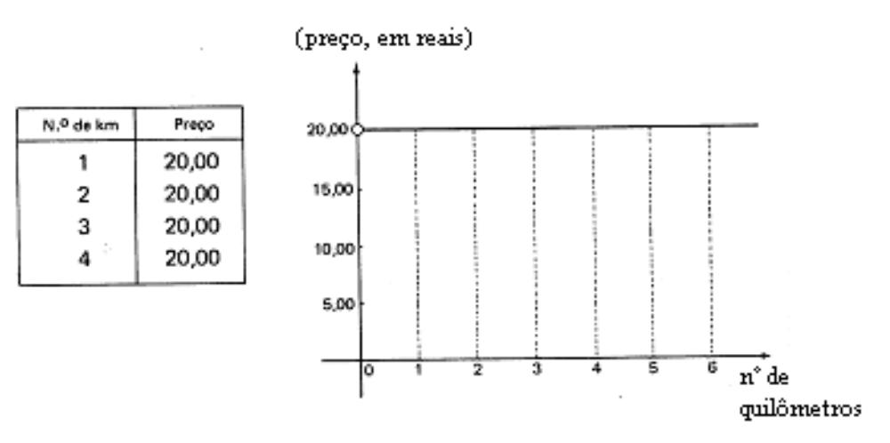
Notes:
36

Slide 35
Esta situação é um exemplo de função constante, pois o preço permanece constante, independente do número de quilômetros percorridos no perímetro urbano. Comparando com a função algébrica y = ax + b vemos que nesse caso a = 0.
Então, sendo y o preço da corrida e x o número de km rodados, essa função constante pode ser indicada por: y = 20,00 ou f(x) = 20,00
Notes:
37

Slide 36
2) De acordo com a lei salarial em vigor em 1985, todo trabalhador tinha o seu salário reajustado de 6 em 6 meses. Numa determinada firma esse reajuste era feito em março e em setembro. Uma pessoa que trabalhava nessa firma tinha um salário de Cr$ 200 000; a partir de 1º de março, teve o seu salário reajustado para Cr$ 300 000 e, a partir de 1º de setembro, para Cr$ 400 000. Nestas condições, vamos ilustrar o fato pelo gráfico:
Notes:
38

Slide 37
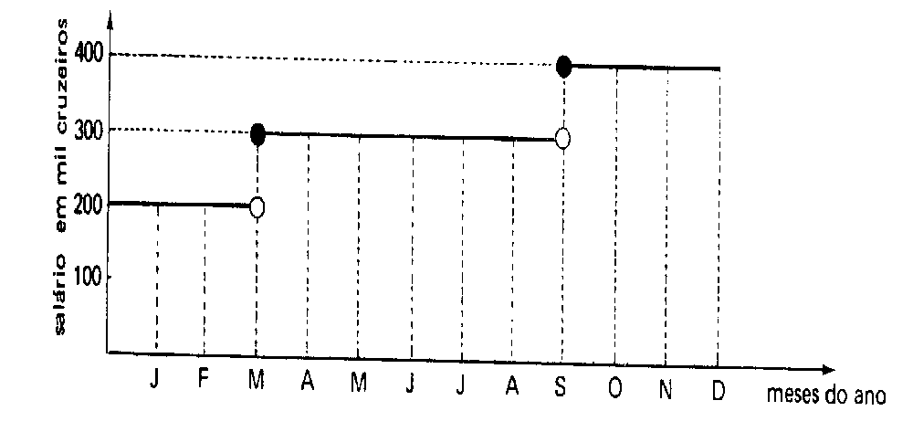
Notes:
39

Slide 38
Observamos que, no intervalo de 1º de março a 31 de agosto, o salário dessa pessoa é constante, independente do mês.
Então, nesse intervalo de tempo, o salário dessa pessoa pode ser indicado por: y = 300000 ou f(x) = 300000
Notes:
40

Slide 39
DEFINIÇÃO: Sendo c um número real qualquer, denomina-se função constante toda função f : R→R definida por f(x) = c, para todo x real.
Notes:
41

Slide 40
Função Linear
Muitos autores definem função linear como sendo a função do tipo y = ax, com a diferente de 0, e, como se pode notar, b=0.
Notes:
42

Slide 41
Função afim
Consideremos as seguintes situações:
1) Um representante comercial recebe, mensalmente, um salário composto de duas partes: uma parte fixa, no valor de R$ 1500,00, e uma parte variável, que corresponde a uma comissão de 6% (0,06) do total das vendas que ele faz durante o mês. Nestas condições, podemos dizer que:
Notes:
43

Slide 42
Preço a pagar = 2,10 . (número de litros)
Salário mensal = 1500,00 + 0,06 . (total das vendas do mês)
Observamos, então, que o salário mensal desse vendedor é dado em função do total de vendas que ele faz durante o mês, ou seja:
s(x) = 1500,00 + 0,06x ou y = 1500,00 + 0,06x
onde x é o total das vendas do mês.
Notes:
44

Slide 43


Temos no cotidiano, exemplos de aplicação da função linear como fazem os sapateiros que usam a seguinte fórmula para determinar o número do sapato de uma pessoa: N = 5/4c + 7, onde N é o numero do sapato e c é o comprimento do pé
Notes:
45

Slide 44
Observação: Nota-se que função linear aparece designando funções em dois momentos. O diagrama a seguir tenta demonstrar, através da teoria dos conjuntos, esta situação.
Notes:
46

Slide 45
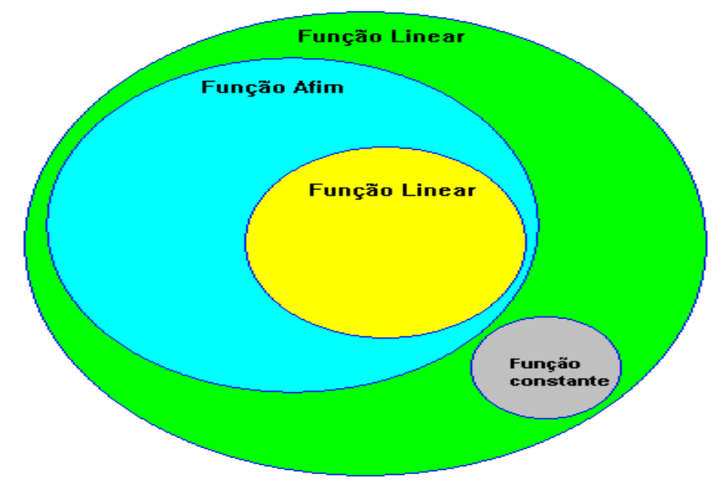
Notes:
47

Slide 46

Notes:
48

Slide 47

Como captar o movimento de uma bola de futebol chutada pelo goleiro?
O goleiro coloca a bola em jogo com um chute forte. A bola sobe até um ponto máximo e começa a descer descrevendo, assim, uma curva que recebeu o nome de parábola.
Notes:
49

Slide 48
O físico italiano Galileo Galilei (1564 a 1642), estudou atentamente movimentos como o desta bola e concluiu que, se não fosse a resistência do ar, qualquer corpo solto no campo de gravidade da Terra se movimentaria do mesmo modo. Ou seja, ao fim de um segundo percorreria cerca de 5 x 1² = 5 metros; depois de dois segundos percorreria cerca de 5 x 2² = 20 metros; depois de 3 segundos, 5 x 3² = 45 metros; e assim sucessivamente.
Notes:
50

Slide 49
A função quadrática, ou do segundo grau, é uma função de R¨R definida por f_{(x)} = ax² + bx + c, com a, b, c reais e a ≠0. O gráfico da função quadrática nos mostra uma parábola com um eixo de simetria vertical (axial), com a clara observação de que essa função é crescente ou decrescente até o vértice, por onde passa o eixo de simetria, e que após, inverte essa situação. Como exemplos vamos mostra os gráficos das funções y = 2x² – 5x – 3 (fig. 5) e y = -3x² + 3x + 2 (fig. 6)
Notes:
51

Slide 50
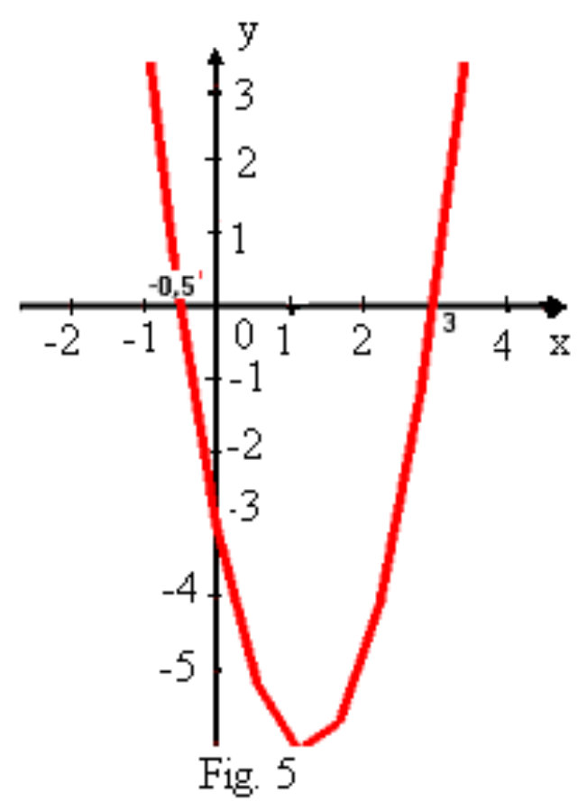
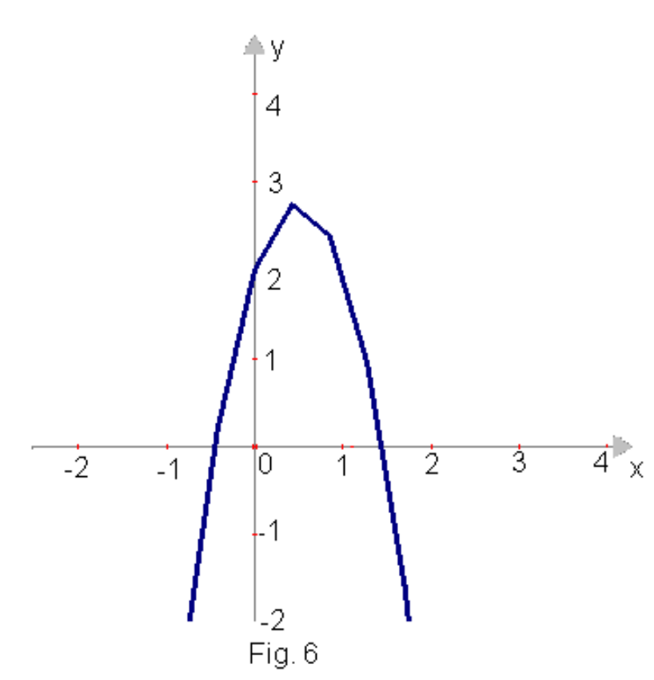
Notes:
52

Slide 51
Podemos visualizar o comportamento da função quadrática em relação ao coeficiente a.
Note que, quando a é positivo, a parábola tem sua concavidade voltada para cima e, quando a é negativo, a concavidade é voltada para baixo.
Notes:
53

Slide 52
O coeficiente c (termo independente) é conhecido como coeficiente de translação, pois não muda o formato do gráfico, apenas o movimenta no sentido vertical.
Notes:
54

Slide 53
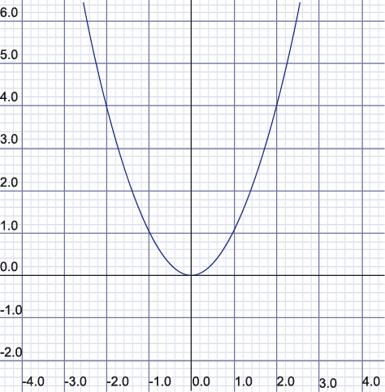
EXEMPLO DE GRÁFICO:
Construa o gráfico da função y= x² :
Como na função do 1º grau, basta atribuir valores reais para x, obtemos seus valores correspondentes para y.
x | Y= x ²
-2 | 4
-1 | 1
0 | 0
1 | 1
2 | 4
3 | 9
Notem que os pontos; A e A`, e B e B’ são simétricos (estão a mesma distância do eixo de simetria). O ponto V representa o vértice da parábola (4).
x | Y= x ²
-2 | 4
-1 | 1
0 | 0
1 | 1
2 | 4
3 | 9
B’
B
A’
A
Notes:
55

Slide 54

CONCAVIDADE, RAÍZES E PROPRIEDADES DA FUNÇÃO QUADRÁTICA
A CONCAVIDADE DA PARÁBOLA
O gráfico de uma função quadrática é uma parábola
Se a > 0
concavidade voltada p/ cima
Se a < 0
concavidade voltada p/ baixo
Notes:
56

Slide 55
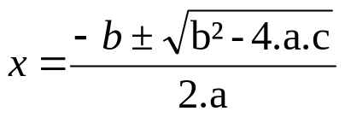


Raízes da função quadrática
Chama-se zeros ou raízes da função polinomial do 2º grau
, a 0, os números reais x tais que f(x) = 0.
Então as raízes da função são as soluções da
equação do 2º grau, as quais são dadas pela chamada fórmula de Bhaskara:
Temos:
Observação
A quantidade de raízes reais de uma função quadrática depende do valor obtido para o radicando , chamado discriminante, a saber (5):
quando é positivo, há duas raízes reais e distintas;
quando é zero, há só uma raiz real;
quando é negativo, não há raiz real.
Δ=0 | Δ>0 | Δ=0
a>0 | a>0 | a>0
Δ=0 | Δ>0 | Δ=0
a<0 | a<0 | a<0
Notes:
57

Slide 56
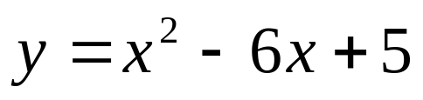


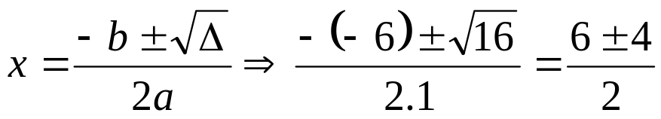


Para esboçar o gráfico da função , vamos obter os pontos de intersecção da parábola com os eixos 0x e 0y .
Fazendo y = 0, achamos as raízes:
ou
Assim, a parábola intersecta o eixo 0x nos pontos (1, 0) e (5, 0).
Notes:
58

Slide 57
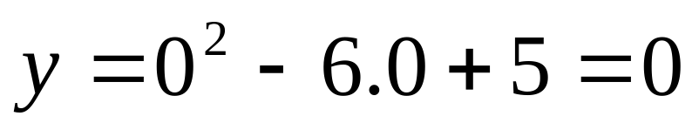
Fazendo x = 0, temos:
Portanto, a parábola intersecta o eixo 0y no ponto (0, 5).
Desse modo, o esboço do gráfico da função é:
y = 5
5
1
5
Notes:
59

Slide 58
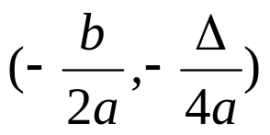


Coordenadas do vértice da parábola
Quando a > 0, a parábola tem concavidade voltada para cima e um ponto de mínimo V; quando a < 0, a parábola tem concavidade voltada para baixo e um ponto de máximo V.
Em qualquer caso, as coordenadas de V são . Veja os gráficos:
y
y
a<0
a>0
x
x
Notes:
60

Slide 59

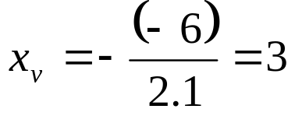
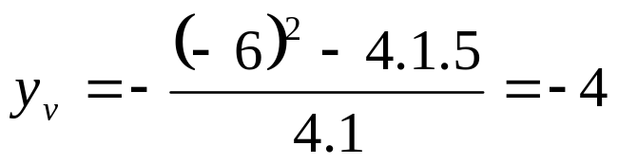
Exemplo:
O vértice da parábola de equação é dado por V , em que:
e
Portanto, o vértice da parábola é o ponto v(3, -4).
5
3
1
5
-4
Notes:
61

Slide 60


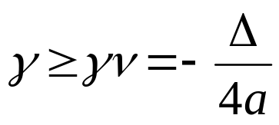
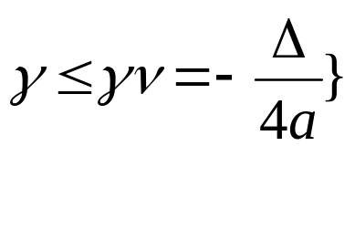

Imagem
O conjunto-imagem Im da função , a 0 é o conjunto dos valores que y pode assumir. Há duas possibilidades:
1ª - quando a > 0,
2ª quando a < 0,
Im =
Im =
a > 0
xx
x
Yv
Yv
Notes:
62

Slide 61
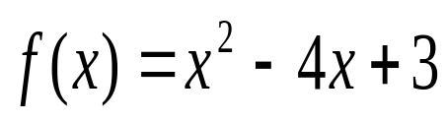
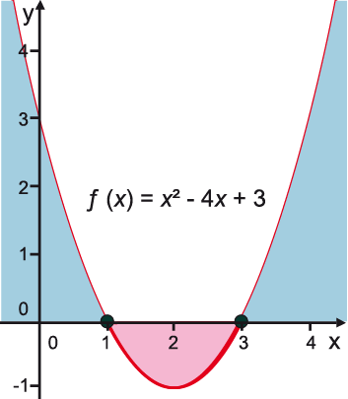

Estudo da Variação do Sinal de uma Função Quadrática
Para estudar a variação do sinal de uma função quadrática precisamos conhecer as suas raízes e também se a parábola tem a sua concavidade voltada para cima ou para baixo (7).
Vamos analisar o gráfico da função :
Para x < 1 ou x > 3, vemos no gráfico que f(x) > 0, já que estes pontos estão acima do eixo das abscissas.
Para x = 1 ou x = 3 temos que a função é nula, isto é, f(x) = 0.
Para 1 < x < 3 vemos no gráfico que f(x) < 0, visto que estes pontos estão abaixo do eixo das abscissas.
Notes:
63

Slide 62
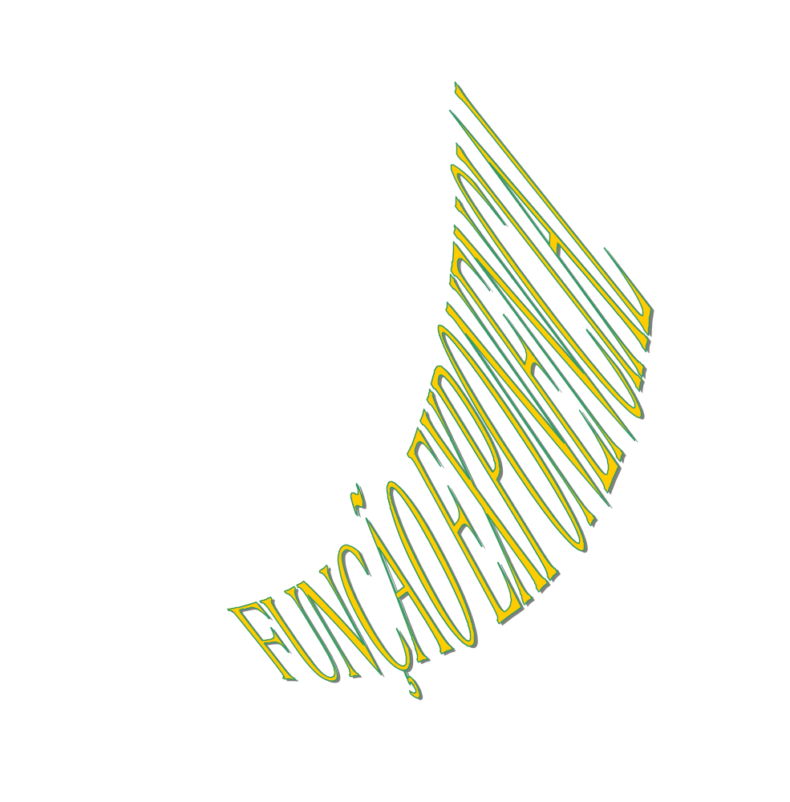
Notes:
67

Slide 63
Como apreender movimentos quantitativos muito rápidos e com números bem altos?
Notes:
68

Slide 64
Ângela resolveu criar coelhos e comprou 4 casais. Na primeira gestação, cada um dos 4 casais gerou outros 4 casais, totalizando 4 x 4 = 4² = 16. A segunda gestação repetiu o número de filhotes, totalizando 4 x 4 x 4 = 4³ = 64 casais.
Notes:
69

Slide 65
Nas gestações seguintes os números vão crescendo: 4⁴, 4⁵, 4⁶, 4⁷.... A Multiplicação cresce rapidamente e logo atinge números muito altos. Esta rapidez e estes valores são registrados de um modo mais simples por potências, em que é o expoente que varia.
Notes:
70

Slide 66

Olha aí um dos casais!
Notes:
71

Slide 67
Como este existem vários outros movimentos quantitativos que são causados por variações muito altas e rápidas. Para estudá-los, matemáticos como o escocês John Napier (1550 a 1617), criaram as funções exponenciais e logarítmicas, colocando em prática idéias que surgiram com o grego Arquimedes (séc. III a. C.).
Notes:
72

Slide 68
A expressão matemática que define a função exponencial é uma potência. Nesta potência a base é um número real positivo e diferente de 1 e o expoente é uma variável. É uma função de R→R⁺ (sendo R⁺ o conjunto de números reais positivos).
Tal função será decrescente se a base pertencer ao intervalo ]0,1[ e crescente se a base for maior que 1. Veja os gráficos representados pelas figuras 10 e 11.
Notes:
73

Slide 69
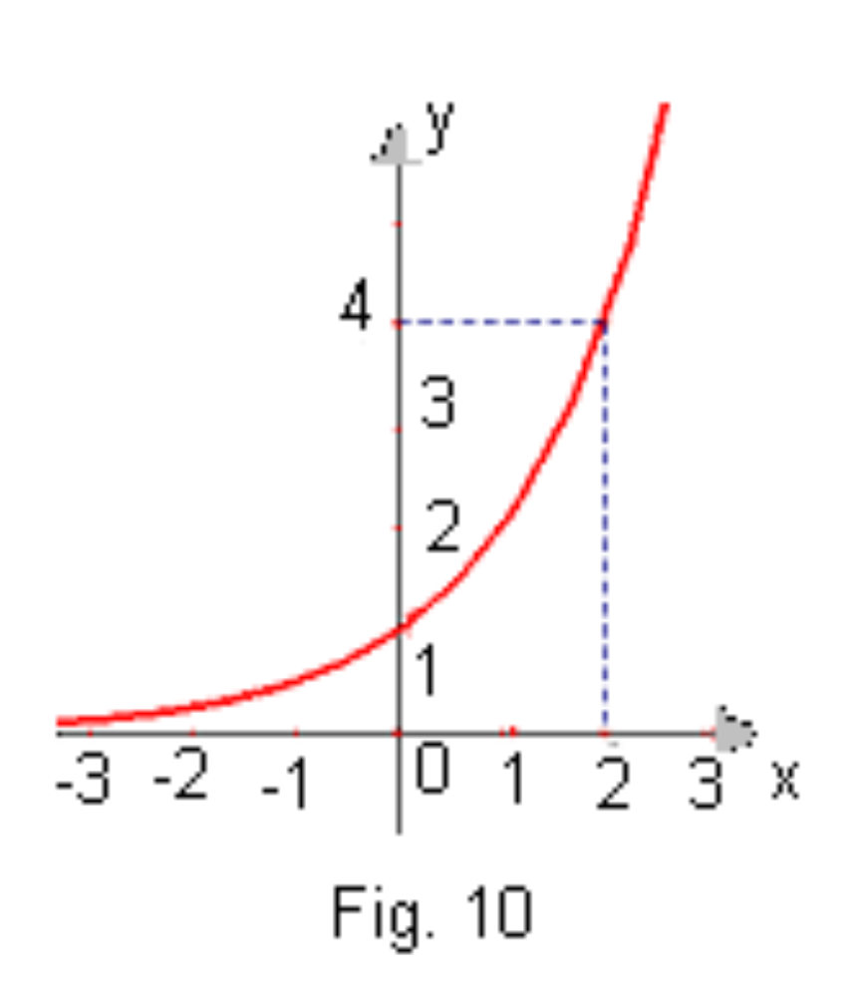
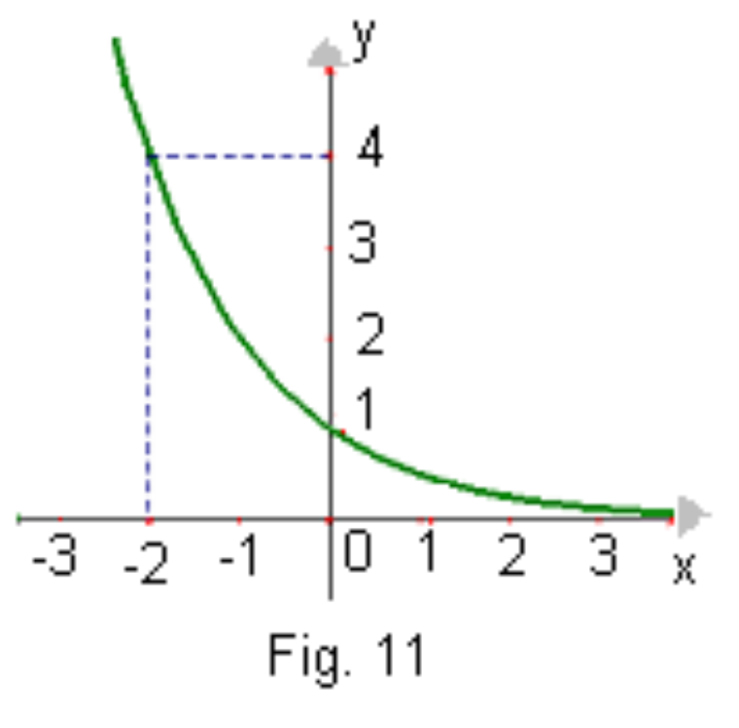
Gráfico da função y = 2^{x}
Gráfico da função y = (½)^{x}
Notes:
74

Slide 70
Observaremos o comportamento da Função Exponencial diante da variação do valor da base em cada um dos casos tratados no parágrafo imediatamente anterior.
As funções exponenciais tem aplicações na Economia (cálculo de juros compostos, por exemplo), na Biologia (análise do crescimento de populações de seres vivos, por exemplo), etc..
Notes:
75

